Slide 1


Тренировъчен тест по информационни технологии
http://schoolacademy.telerik.com
Подготовка за ИТ олимпиадата
От целия екип на академията ☺
Лектор: Николай Костов
НОИТ – ИТ тест
http://nikolay.it
Telerik Software Academy
academy.telerik.com

Slide 2


Компютърни системи
Хардуерни въпроси

Slide 3
Въпрос
Кое от твърденията НЕ е вярно за интерфейса SCSI
SCSI е сериен интерфейс
SCSI кабелите са ограничени по дължина (устройства трябва да са на близо едно до друго)
SCSI кабелите поддържат до 2 устройства
Основна разликата между PATA / IDE и SCSI е начинът, по който се подават данните към устройствата

Slide 4
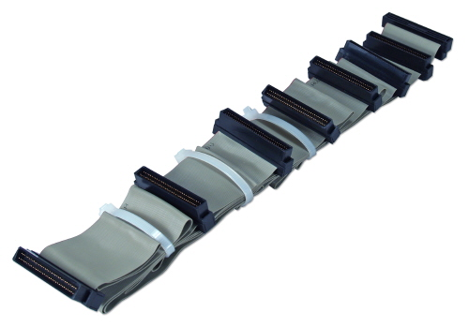
Отговор
SCSI - Small Computer System Interface
Обикновено поддържат над 2 устройства
Различни стандарти:
Някой поддържат 4 - 8
Има и за 16 устройства.
Информация:
http://en.wikipedia.org/wiki/Scsi
http://telerikacademy.com/Courses/Courses/Details/35 - 1. Основи на компютърния хардуер

Slide 5



Софтуерни системи
Компютърен софтуер

Slide 6
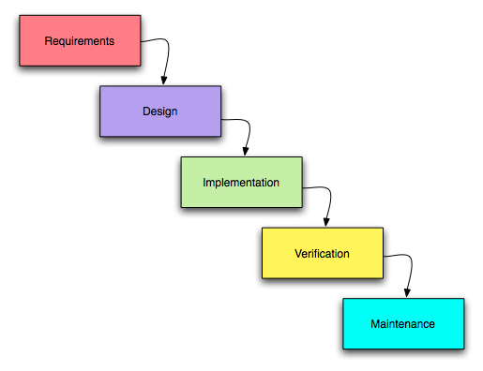
Въпрос
Кое от следните действия се случва постоянно при "каскадния" модел на софтуерна разработка?
Тестване
Дизайн на системата
Мениджмънт
Разработка (изпълнение)
Анализ на изискванията
Поддръжка
Notes:
Cloud computing fundamental models: IaaS, PaaS, SaaS
In 2012 added,
- network as a service (NaaS) and
- communication as a service (CaaS)
were officially included by ITU (International Telecommunication Union) as part of the basic cloud computing models, recognized service categories of a telecommunication-centric cloud ecosystem.^{[47]}

Slide 7
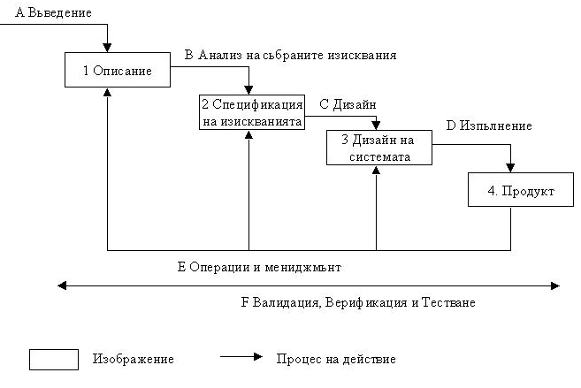
Отговор
Изходът от всеки процес "пада" точно при входът на следващото действие
При спиралния модел всичко това се случва непрекъснато на "итерации" (линк)
При agile се правят малки промени и се показват на клиента, взима се feedback и нови промени Информация:
http://www-it.fmi.uni-sofia.bg/courses/HCI/book/c17/software.htm
http://en.wikipedia.org/wiki/Software_development_process

Slide 8


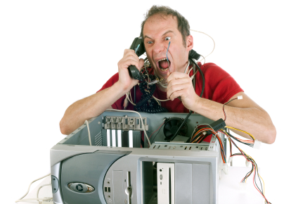
Работа с компютърни системи и програми
Инсталиране, използване, поддръжка, …

Slide 9
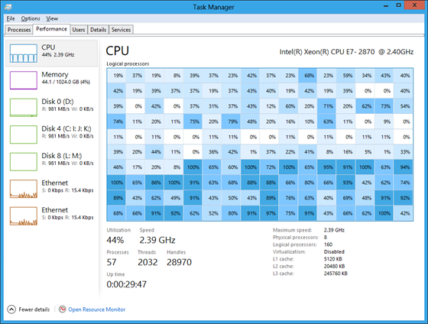
Въпрос
Какво не може да се направи
с Windows Task Manager?
Изпращане на съобщение
CPU, RAM, Network статистики
Старт/Стоп на програма, процес
Указване на използвани CPU от програма
Задаване на съвместимост с друга версия ОС
Установяване на права за приложение
Всичко изброено може да се направи

Slide 10
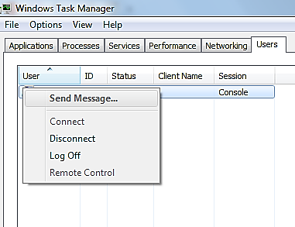
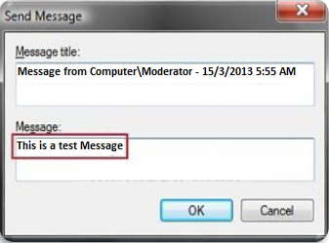
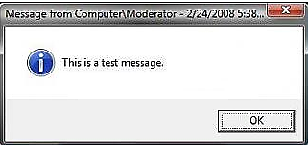
Отговор
Информация:
http://blogs.msdn.com/b/b8/archive/2011/10/13/the-windows-8-task-manager.aspx
http://blogs.msdn.com/b/b8/archive/2011/10/27/using-task-manager-with-64-logical-processors.aspx

Slide 11

Пренос на данни и бройни системи
Канали за пренос на данни, единици за измерване, работа с бройни системи

Slide 12
Въпрос
Какво значи съкращението Auto-MDIX?
Auto-Media Driver Interface X
Auto-Mobile Driver Infrared XTranslator
Automatic-Media Delivery Infrastructure Xpress
Automatic Medium-Dependent Interface Crossover
Auto Machine-Duplex Interface
XORAutoTeam-Misho Dimo Ivan Xpresa

Slide 13
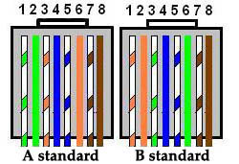
Отговор
Auto-MDIX(Automatic Medium-Dependent Interface Crossover) се използва за връзка на „еднотипни“ устройства с прав кабел (straight-through)
Тип A и B стандарт crossover – A&B straight-through – A&A
Информация:
2 minute article - Do we need a crossover cable?
http://en.wikipedia.org/wiki/Medium_Dependent_Interface
http://www.techopedia.com/definition/3172/medium-dependent-interface-crossover-mdix

Slide 14















Операционни системи
Архитектура, процеси, потребители, потребителски интерфейс, файлови системи

Slide 15
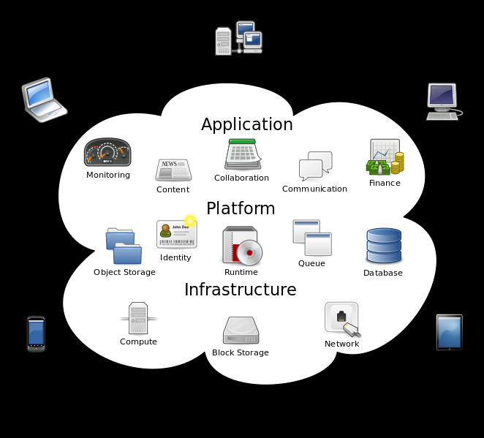
Въпрос
Кое от изброените не е съществуваща файлова система?
NTFS
HFS Plus (HFS+)
ext4
HPFS
NT
UFS2
Notes:
DOS Last version

Slide 16
Отговор
Operating system | File system
MS-DOS / PC DOS | FAT32
OS/2 v1.2 | High Performance File System (HPFS)
Linux | ext / ext2 / ext3 / ext4
FreeBSD v5.1-v9 | UFS2
Mac OS 8.1 / Mac OS X | HFS Plus (HFS+)
Windows 3.0 / 3.1x / 95 | FAT16
Windows 98, Me | FAT32
Windows XP | NTFS, Fat32
Windows 2000, Vista, Server | NTFS
Windows 7, 8 | NTFS
Информация:
http://en.wikipedia.org/wiki/List_of_default_file_system
http://en.wikipedia.org/wiki/List_of_file_systems

Slide 17

Софтуерно инженерство
Анализ, спецификация, проектиране, прототип, имплементация, тестване, поддръжка, …

Slide 18
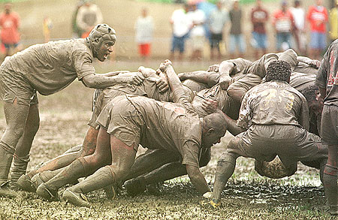
Въпрос
Кое от следните не е роля в Scrum методологията?
Product Owner
Team Leader
Development Team
ScrumMaster
Stakeholders
Managers

Slide 19
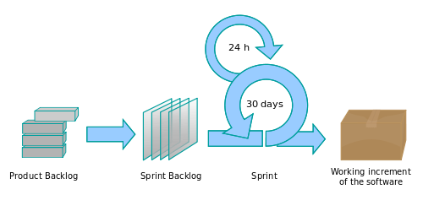
Отговор
Scrum ролите са:
Product Owner
Dev Team
ScrumMaster
Stakeholders
Managers
Team Leader може да участва в Scrum-а, но не е ясно разграничена роля.
Информация:
http://en.wikipedia.org/wiki/Scrum_(development)

Slide 20









Компресиране на данни
Алгоритми за компресия, софтуер за архивиране

Slide 21
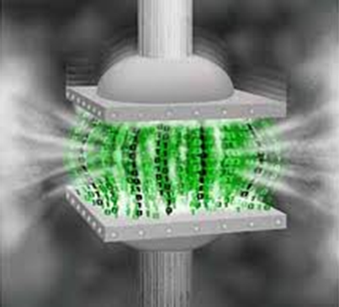
Въпрос
Кое от следните алгоритми НЕ се използва за компресиране на данни ?
DEFLATE
LZMA
MP3
FLAC
MPRT
PAQ
BSTW

Slide 22
Отговор
DEFLATE – това е компресията в ZIP и PNG
LZMA – това е компресията на 7-Zip
MP3 – аудио компресия със загуба
FLAC – аудио компресия без загуба
PAQ – сложен алгоритъм с много висока компресия
BSTW – dictionary-based алгоритъм
MPRT– няма такъв компресиращ алгоритъм
Информация:
http://en.wikipedia.org/wiki/Algorithm_BSTW
http://en.wikipedia.org/wiki/Data_compression
http://tuj.asenevtsi.com/Media/M18.htm

Slide 23



Текстообработка
Работа с текстотобработващ софтуер, файлови формати, кодирания, текст, таблици, фигури, …

Slide 24

Въпрос
Кое от изброение не е тип за представяне на данни?
JavaScript Object Notation
Extensible Markup Language
Hypertext Markup Language
Comma-separated values (CSV)
Plain text

Slide 25
Отговор
JavaScript Object Notation (JSON) е форматът, в който се представят обекти в JavaScript
http://en.wikipedia.org/wiki/JSON
Extensible Markup Language (XML) е формат за представяне на информацията в машинно разбираем език
http://en.wikipedia.org/wiki/xml
Plain text е начин за представяне на информацията като поредица от символи
CSV най-често служи за таблична информация
HTML е език за създване на UI за уеб
http://en.wikipedia.org/wiki/html

Slide 26
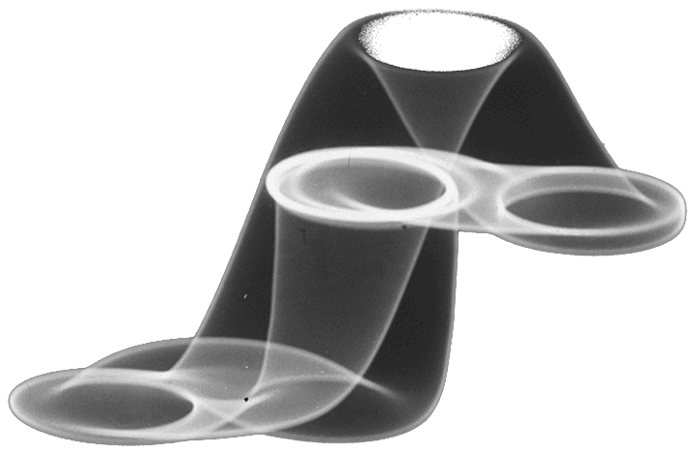



Компютърна графика
Растерна и векторна графика, графични файлови формати, графични редактори, цветови гами

Slide 27

Въпрос
Кое от изброените, предоставя възможност за най-бърза и ефективна работа на една графична система (монитор + видеокарта)
Двойно буфериране (double buffering)
Тройно буфериране (triple buffering)
Четворно буфериране (quad buffering)
Page flipping (още пинг-понг буфериране)

Slide 28
Отговор
Множествено буфериране
Мониторът визуализира една картина, в друга памет видеокартата работи по следващата
Избягва се проблемът с накъсване на картината
Двойно – една памет се рисува, втора за работа
Тройно – една памет се рисува, още 2 за работа
Видеокартата не чака екрана, за да почне да подготвя следващата картинка
Четворно – стереоскопична графика (3D кино)
2 образа за кадър, всеки с двойно буфериране
Page flipping – метод за множествено буфериране

Slide 29




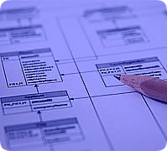

Бази от данни
Модели на данните, таблици, релации, SQL

Slide 30
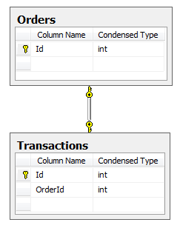
Въпрос
Какво е необходимото условие, за да се осъществи подобна релация между колоните “Orders.Id” и “Transactions.OrderId” в MS SQL Management Studio.
Двете колони да са от целочислен тип
Двете колони да са индекси
“Transactions.OrderId” да е уникален индекс
Подобна релация е възможна само между колоните “Orders.Id” и “Transactions.Id”

Slide 31
Отговор
Релацията, която е показана на картинкат е 1 към 1. Такава релация може се постига ако:
И двете колони, които участват в релацията са уникални индекси.
Всеки “Primary Key” е и уникален индекси
“Transactions.OrderId” също трябва да е дефиниран като уникален индекс
Друг вариянт, когато “Transactions.OrderId” е дефиниран като уникален ключ “Unique Key”
http://msdn.microsoft.com/en-us/library/ms190651(v=sql.90).aspx

Slide 32

Информационни системи
ERP, CRM, BI, BPM, FMIS, CAD/CAM, CMS, софтуерни архитектури

Slide 33
Въпрос
Коя от изброените функционалности НЕ Е характерна за BI системите?
Контрол на mail сървъри
Анализ на данни
Предсказващ анализ
Data mining
Анализ на информация за събития

Slide 34
Отговор
BI системите са системи, подпомагащи вземане на решения (експертни системи)
Преобразуват сурови данни в информация
Анализират информацията
Правят предсказания/предложения на база статистика
Оценяват ефективността на работа
Включват и много други подобни операции
Информация:
http://en.wikipedia.org/wiki/Business_intelligence

Slide 35


Сигурност и защита на информацията
Симетрични и асиметрични кодиращи алгоритми, криптографско хеширане, електронен подпис, цифрови сертификати

Slide 36
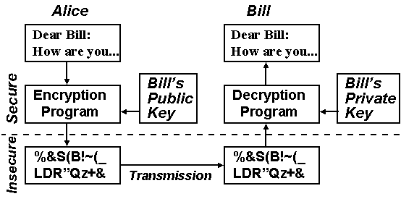
Въпрос
Кое от изброените е ключово, за някои public key криптографски алгоритми, като RSA?
Енкапсулация
Приватизация
Факторизация
Абстракция
Организация
Полиномиализация
Немогадагоизмислязация

Slide 37
Отговор
Факторизация (на цели числа)
Разлагане на едно число на не-тривиални негови делители
Тривиални делители на N: 1,-1,N,-N
Няма оптимално решение за много големи числа
Някои криптографски алгоритми ползват това свойство
Най-трудни за факториране са semiprimes
Произведение на две прости числа
http://bg.wikipedia.org/wiki/RSA

Slide 38




Презентационни системи
Софтуер за презентации, изготвяне на презентации, слайдове, ефекти, бележки, цветове, изображения, звук, видео

Slide 39

Въпрос
В кой от отговорите, всички изброени са софтуер за създаване на презентации?
PowerPoint, ZoomIt, Impress
Impress, Magnifier, Keynote, Prezi
KeyNote, Google drive, Prezi, Impress
Prezi, ZoomIt, Impress, PowerPoint
Magnifier, PowerPoint, Impress

Slide 40
Отговор
PowerPoint е инструмент за презентиране на Microsoft
Keynote е еквивалента му в Apple Mac
Impress е част от OpenOffice, за създаване на презентации
Google Drive може да се използва, за да се създават презентации онлайн
Prezi.com е сайт, в който могат да се създават диманични презетанции
Magnifier и ZoomIt са инструменти, които помагат при презентаране

Slide 41
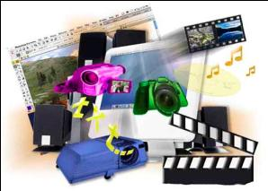



Мултимедия
Софтуер за създаване / обработка на мултимедия: звук, видео, файлови формати

Slide 42
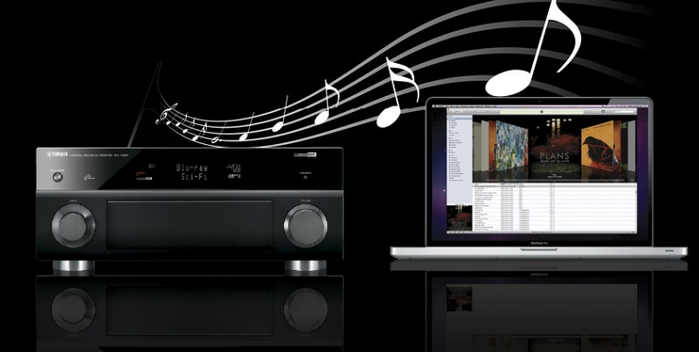
Въпрос
Кой от аудио форматите е lossless?
MP3,
AAC
FLAC
MP2
OGG

Slide 43

Отговор
Free Lossless Audio Codec (FLAC) е аудио формат за компресия без загуба (lossless)
Също така е и open source
Останалите формати компресират със загуга
Изходните данни са с по-лошо качество
Информация:
http://en.wikipedia.org/wiki/List_of_open_source_codecs
http://en.wikipedia.org/wiki/FLAC

Slide 44


Компютърни мрежи
OSI модел, мрежови модели, протоколи, стандарти, хардуерно оборудване

Slide 45
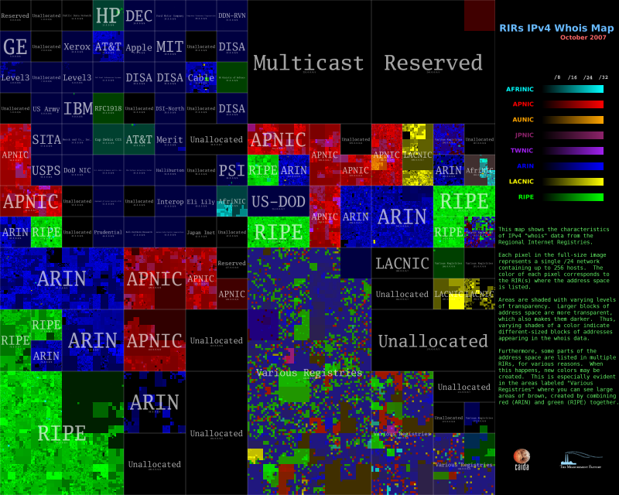
Въпрос
Колко е максималният брой IP адреси, които може да използваме в мрежа, чиято Subnet маска е равна на “255.255.254.0”. Адрес “IPv4”
256
257
510
512
1024
1025

Slide 46
Отговор
Максималния брой на хостовете при маска = 255.255.254.0 е 510. Мрежата е от тип “B”
Binary = “11111111 11111111 11111110 00000000”
Последен бит на третия байт – адреси на хостове
В последния байт на IPv4 адрес побираме 256 хоста (0 до 255)
Тогава + 1 бит от предния байт удвоява броя
Два от адресите са запазени. Реалния брой IP-та, които могат да се използват е 2^{битове за хост}−2
В случая 2^9 – 2
http://en.wikipedia.org/wiki/Subnetwork

Slide 47



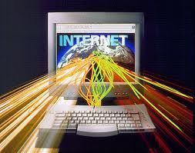
Устройство на Интернет
Интернет, протоколи, услуги, WWW, HTTP, FTP, SMTP, POP3, IMAP, WebDAV, IP, DNS, …

Slide 48


Въпрос
Кое от изброените не е Cloud Service Model?
Infrastructure as a service (IaaS)
Platform as a service (PaaS)
Client as a service (CaaS)
Software as a service (SaaS)
Network as a service (NaaS)

Slide 49
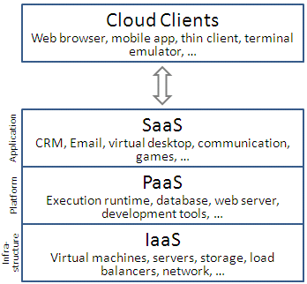
Отговор
IaaS, PaaS, SaaS – Най-популярните модели
Network as a service (NaaS)
Възможност да се ползва мрежа или свързаност като услуга или „между-облачна“ свързаност също като услуга
Информация:
http://en.wikipedia.org/wiki/Cloud_computing#Service_models

Slide 50
Cloud computing models
IaaS - Infrastructure as a Service
Виртуални машини, инсталиране ОС, Софтуер
PaaS - Platform as a Service
Платформи, сървиси, APIs за разработчици
Пр. .NET + IIS + ASP.NET + WCF + SQL Azure
SaaS - Software as a Service
Приложения пр. WordPress, Sitefinity…
NaaS - Network as a service (от 2012 )
VPN, Bandwidth on Demand,
CaaS - Communication as a service (от 2012)
Voice over IP, Instant messaging

Slide 51





Електронна комуникация
E-mail, Skype, ICQ, IRC, MSN Messenger, Yahoo Messenger, социални мрежи, форуми, …

Slide 52

Въпрос
Кое от изброените твърдения е вярно за mIRC?
mIRC е сървърен софтуер за размяна на чат съобщения
mIRC е протокол за размяна на чат съобщения
mIRC е клиент за размяна на чат съобщения
mIRC използва протокола HTTP(S) за размяна на чат съобщения
mIRC е предшественика на ICQ

Slide 53
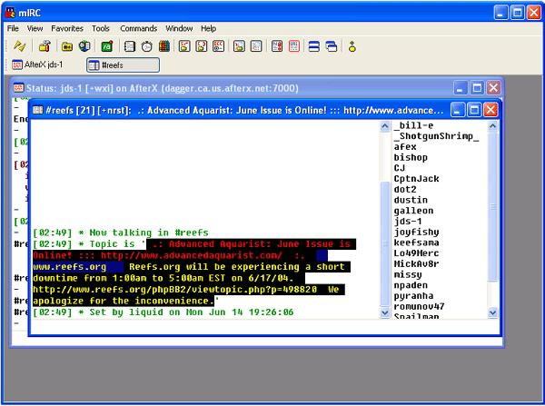
Отговор
mIRC е клиент за Internet Relay Chat (IRC) за ОС Microsoft Windows
Много популярен преди Skype да навлезе
Internet Relay Chat (IRC) е протокол за размяна на интернет съобщения (чат), както и за конферентен (синхронен) чат в група
Информация:
http://en.wikipedia.org/wiki/MIRC

Slide 54




World Wide Web (WWW)
Как работи WWW? Протоколът HTTP, GET, POST, URL, уеб браузър, уеб страница, уеб сайт, …

Slide 55
Въпрос
Кое от следните НЕ Е вярно за HTTP persistent connection?
Поддържа се по подразбиране от HTTP 1.1
Представлява запазване на връзката след края на HTTP заявката
Свързано е с TCP връзката
Необходимо е при използването на Web Sockets
Намалява необходимите ресурси на сървъра и клиента (CPU, памет, мрежа)

Slide 56
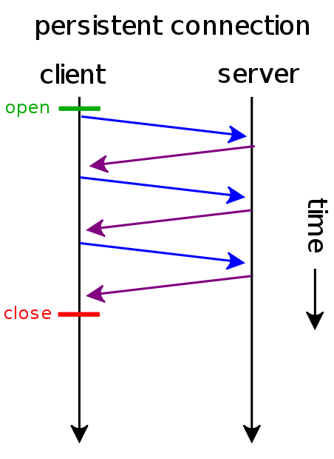
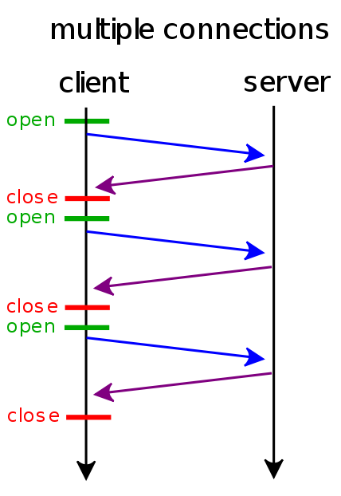
Отговор
Идеята за използване на единствена TCP връзка за размяна на няколко HTTP заявки
Обратното на отваряне на нова връзка за всяка следваща двойка заявка-отговор
За HTTP 1.0: хедър Connection: Keep-Alive
За HTTP 1.1: включено по подразбиране
Информация:
wikipedia.org/wiki/HTTP_persistent_connection

Slide 57




Уеб дизайн, HTML, CSS
Уеб дизайн, HTML, CSS, текст, графика, препратки, таблици, формуляри, …

Slide 58
Въпрос
Какъв е резултатът от следния код при резолюция с ширина 555px:
Елементите ще са в 2 колони и Sasho и Asen ще са с зелен фон
Елементите ще са в 2 колони и Mustafa и Az ще са с зелен фон
Елементите ще са в 2 колони и Sasho и Asen ще са с червен фон
Елементите ще са в 2 колони и Mustafa и Az ще са с червен фон
<style>
@media screen and (min-width: 400px) and (max-width: 800px) {
ul {column-count: 2;}
ul li:nth-child(2n){background-color: red;}
}
@media screen and (min-width: 600px){
ul li:nth-child(2n+1){background-color: green;}
}
</style>
<ul>
<li>Sasho</li> <li>Mustafa</li> <li>Asen</li> <li>Az</li>
</ul>

Slide 59
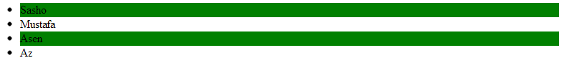
Отговор
Резолюция по голяма от 800px:
Резолюция >= 800px и <= 600px
Резолюция <= 600px и >= 400px
Подръжка: Firefox, Opera, Chrome, Safari
Информация:
http://www.w3.org/TR/css3-mediaqueries/
http://www.w3schools.com/cssref/css3_pr_column-count.asp

Slide 60





Скриптови езици и JavaScript
Разработка на скриптове с JavaScript, основни JavaScript конструкции, оператори, обекти, манипулация на DOM дървото

Slide 61
Въпрос
Какъв е резултатът след клик на бутона:
Фонът на клетката в която е бутонът ще стане зелен
IF блокът няма да се изпълни
Ще се изпълни IF блокът и фонът на „TEXT” ще е червен
Ще се изпълни IF блокът и фонът на „TEXT” ще е зелен
<script src="http://code.jquery.com/jquery-1.9.1.min.js"></script>
<table><tr>
<td><button id="clickMe">Click me!</button></td>
<td>TEXT</td></tr>
</table>
<script>
$("#clickMe").on("click", function () {
var myAwesomeVariable = true + false * 2;
if (myAwesomeVariable == true & true)
$(this).parent().next().css("background-color", "rgb(00255, 1, 0)");
});
</script>

Slide 62

Отговор
true + false * 2 - е равно на 1
Работа с числа
& - Побитов оператор
true & true = 1 & 1 = 1
Информация:
http://msdn.microsoft.com/en-us/library/ie/dazfy1f3%28v=vs.94%29.aspx

Slide 63
Тренировъчен тест по информационни технологии
?
?
?
?
?
?
?
?
?
Въпроси?
?
?
?
?
?
?
?
?
?
?
http://schoolacademy.telerik.com

Slide 64
Домашно
Напишете общо 5 въпроса върху темите от 11 до 15 точка от конспекта (включително)
Информационни системи
Сигурност и защита на информацията
Презентиране (на информация чрез средствата на ИТ)
Мултимедия
Компютърни мрежи
Всеки въпрос да има поне 4 отговора
За всеки въпрос да има обяснение
Ползвайте оформлението от примерен тест
По желание, може и повече от 5 въпроса

Slide 65



Безплатни курсове в софтуерната академия
Telerik School Academy
schoolacademy.telerik.com
Telerik Software Academy
academy.telerik.com
Telerik Academy @ Facebook
facebook.com/TelerikAcademy
Telerik Software Academy Forums
forums.academy.telerik.com

